Slide 1

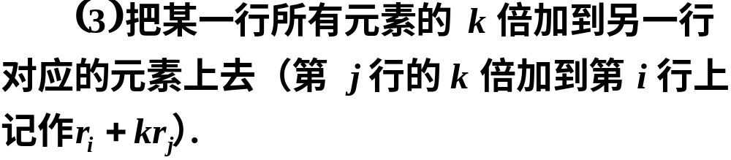
一、矩阵的初等变换
2.4 初等变换与初等矩阵
定义1
下面三种变换称为矩阵的初等行变换:

Slide 2


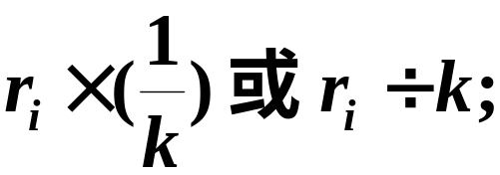


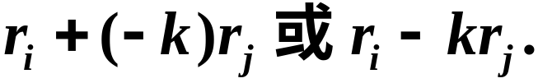
同理可定义矩阵的初等列变换(所用记号是把“r”换成“c”)．
定义2 矩阵的初等列变换与初等行变换统称为初等变换．
初等变换的逆变换仍为初等变换, 且变换类型相同．
逆变换
逆变换
逆变换

Slide 3
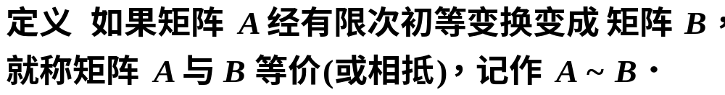

等价关系的性质：
例如，两个线性方程组同解，
就称这两个线性方程组等价

Slide 4
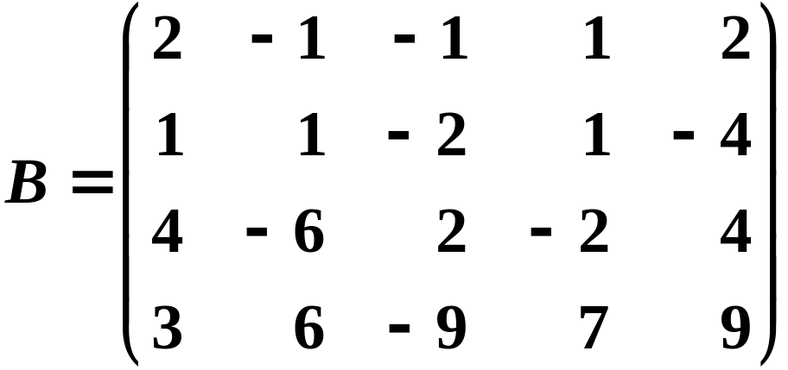
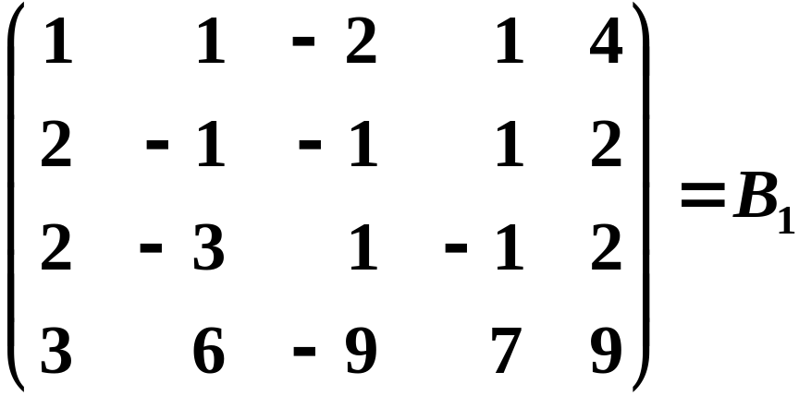


例1 用矩阵的初等行变换把 B 化成行最简形

Slide 5
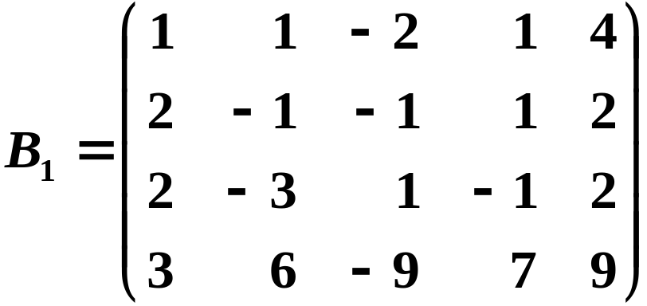
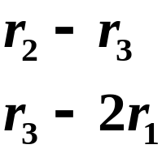

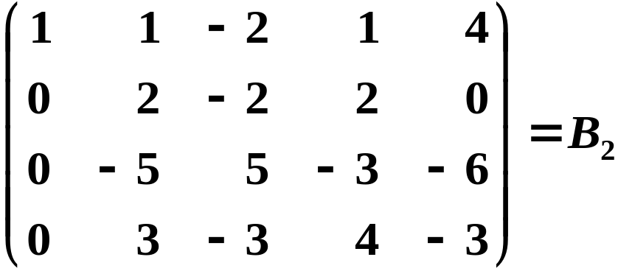
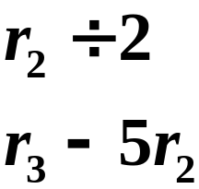
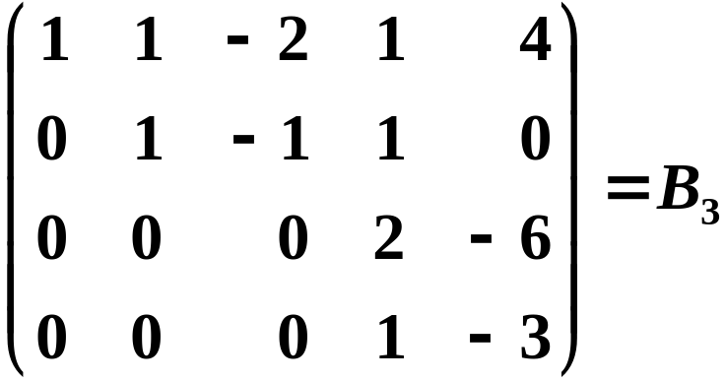


Slide 6
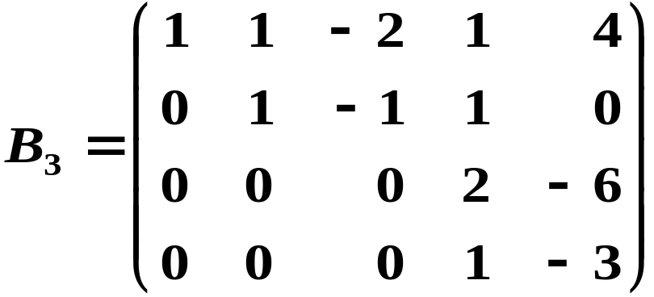


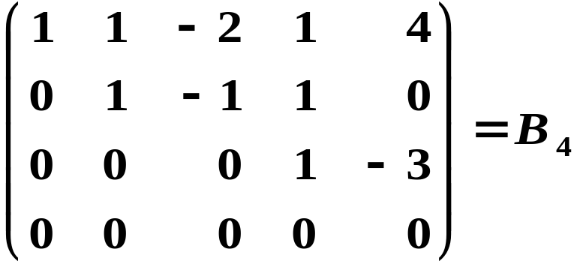
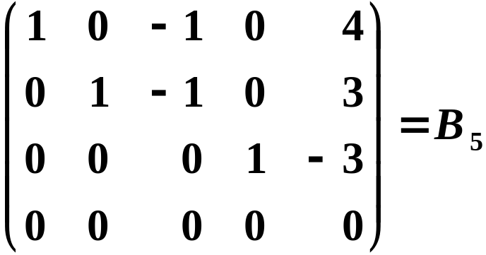



Slide 7
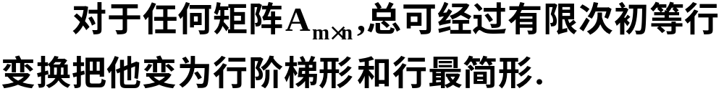
注意：行最简形矩阵是由矩阵本身唯一确定的，行阶梯形矩阵的行数也是由矩阵唯一确定的．
行最简形矩阵再经过初等列变换，可化成标准形．

Slide 8
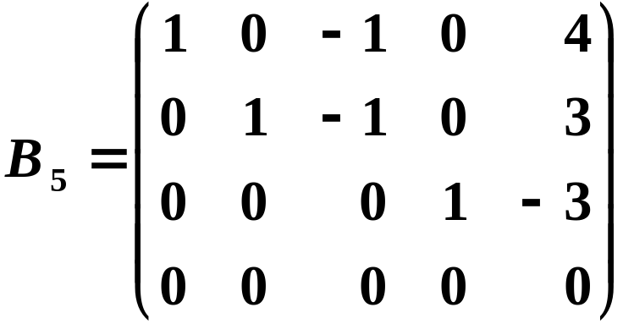
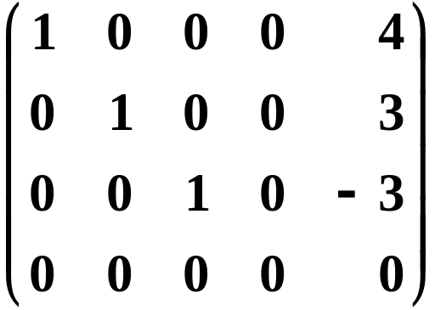

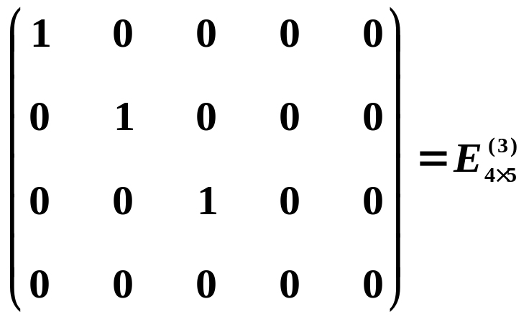


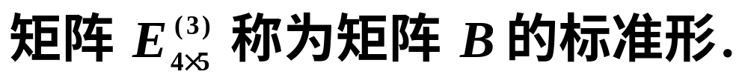
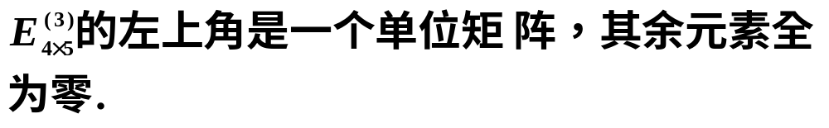
特点：

Slide 9
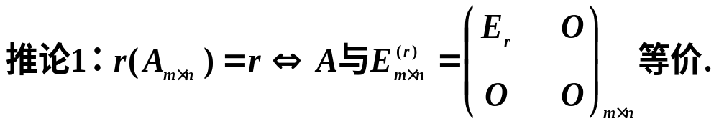
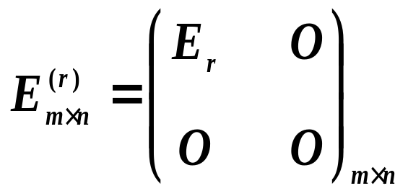

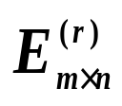
定理：初等变换不改变矩阵的秩.
即
综上，所有与矩阵 等价的矩阵组成的一个集合，称为一个等价类，标准形 是这个等价类中最简单的矩阵.

Slide 10

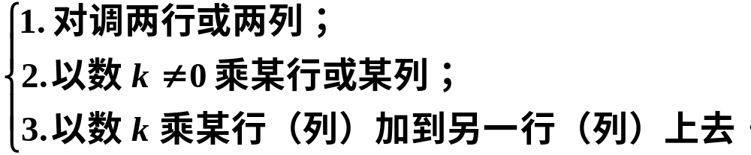
二、初等矩阵的概念
矩阵的初等变换是矩阵的一种基本运算，应用广泛.
定义 由单位矩阵 经过一次初等变换得到的方阵称为初等矩阵.
三种初等变换对应着三种初等方阵.

Slide 11

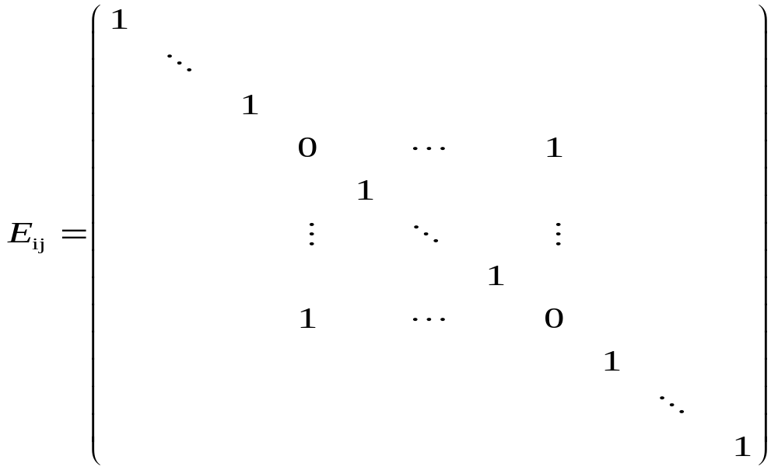



Slide 12
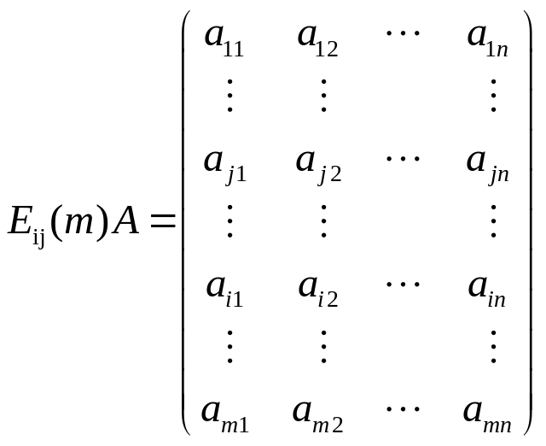
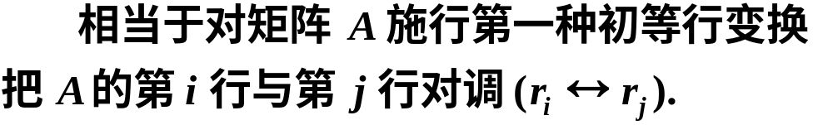

Slide 13
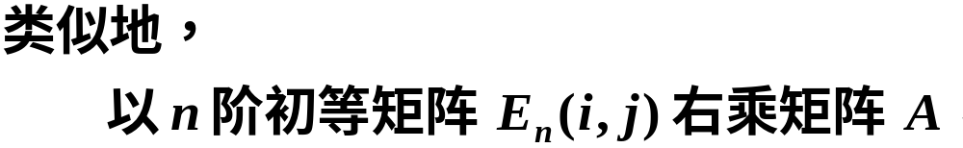
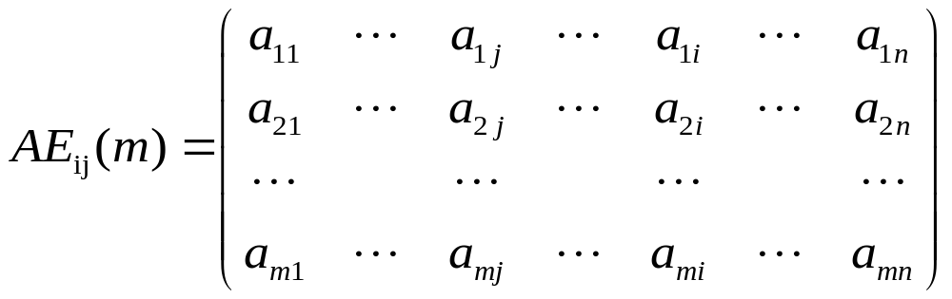
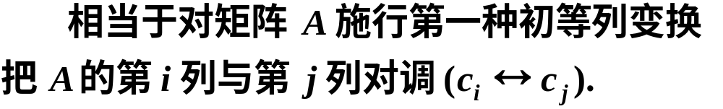

Slide 14
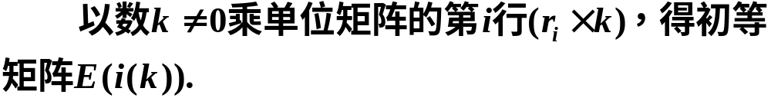
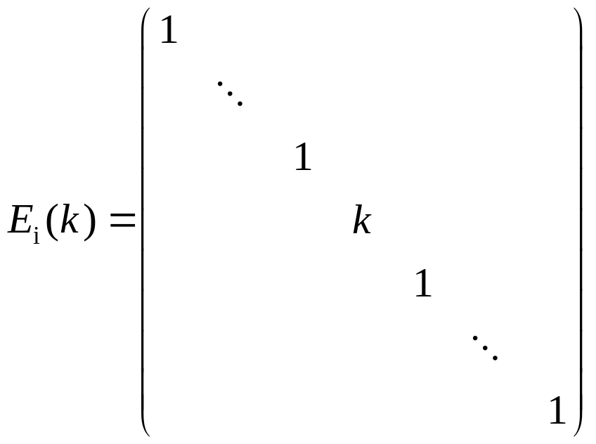

Slide 15
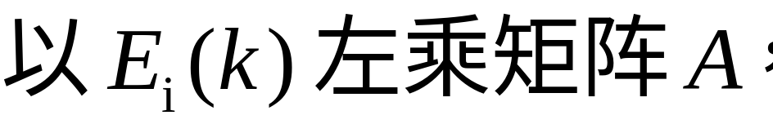
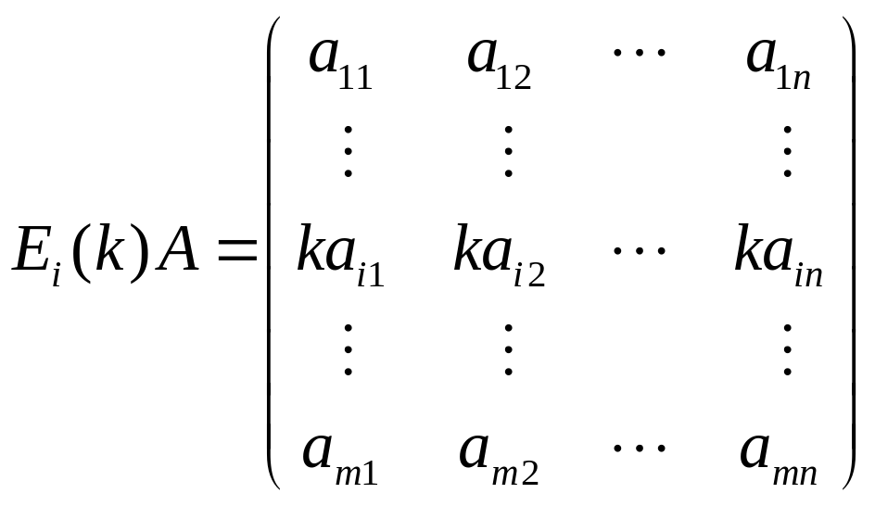

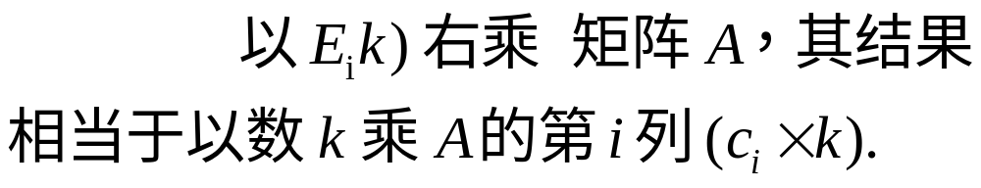

Slide 16
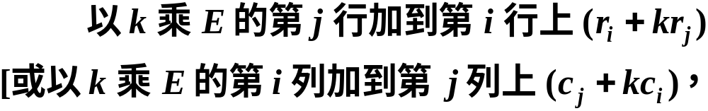
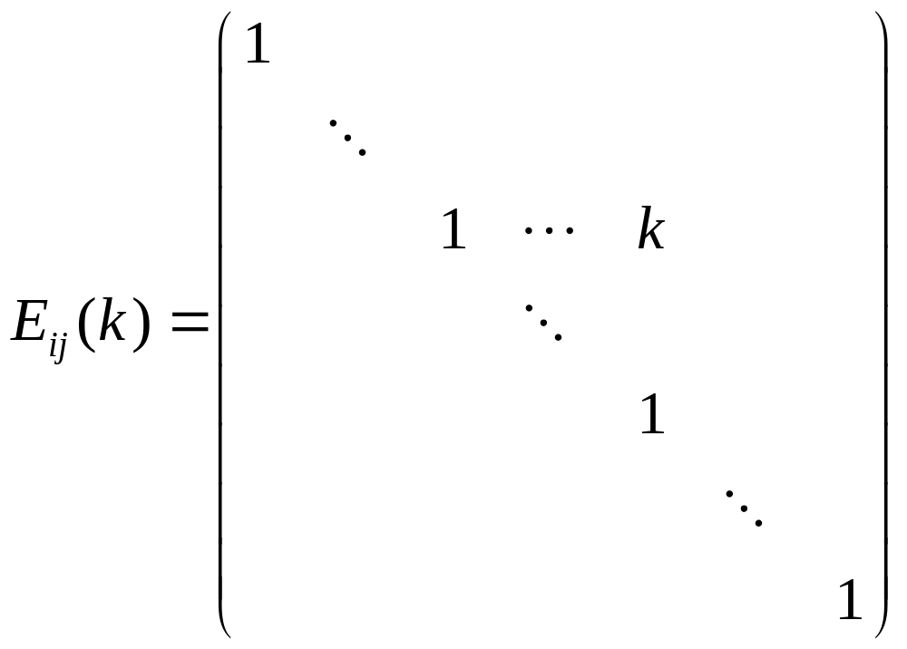



Slide 17

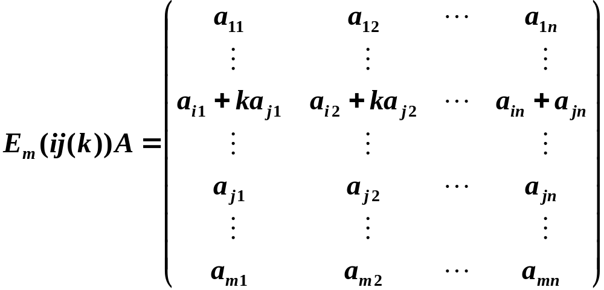

Slide 18
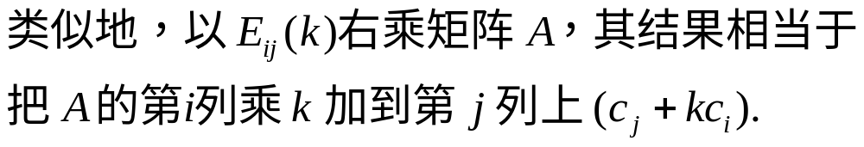
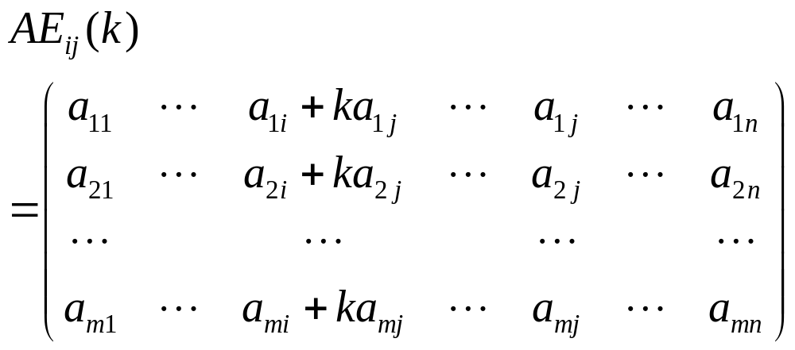

Slide 19



三、初等矩阵的应用
定理1 设 是一个 矩阵，对 施行一次初等行变换，相当于在 的左边乘以相应的 阶初等矩阵；对 施行一次初等列变换，相当于在 的右边乘以相应的 阶初等矩阵.
初等变换
初等矩阵
初等逆变换
初等逆矩阵

Slide 20
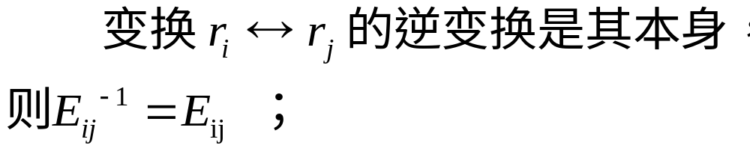
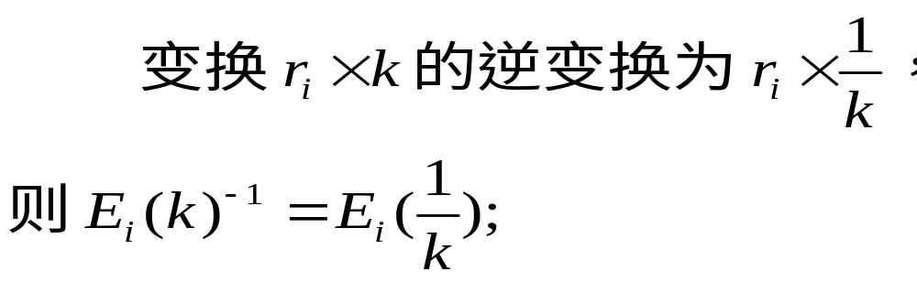
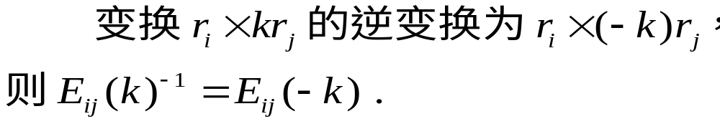

Slide 21




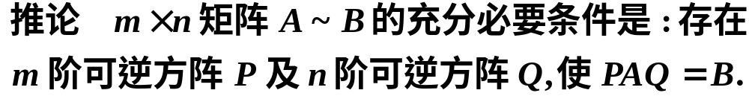
定理2 设A为可逆方阵，则存在有限个初等方阵
证
即

Slide 22
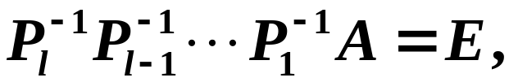
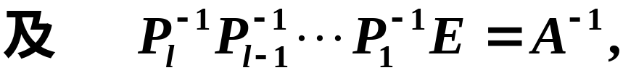
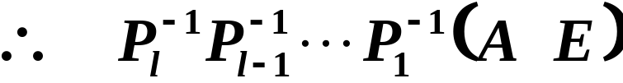

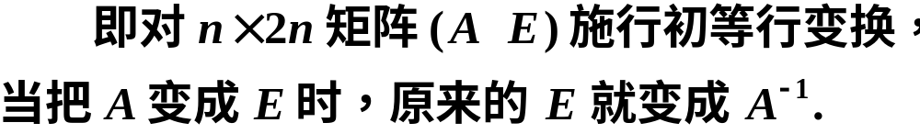
利用初等变换求逆阵的方法：

Slide 23







例１
解

Slide 24









Slide 25
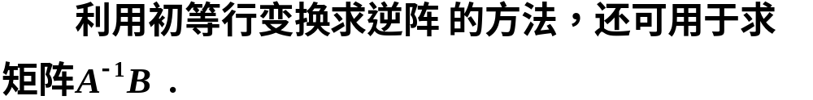



即
初等行变换

Slide 26


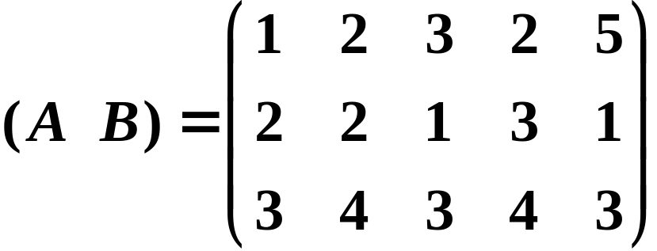
例２
解

Slide 27




Slide 28



Slide 29
作业P110 29（2），31（1），32，（2），33

